Slide 1
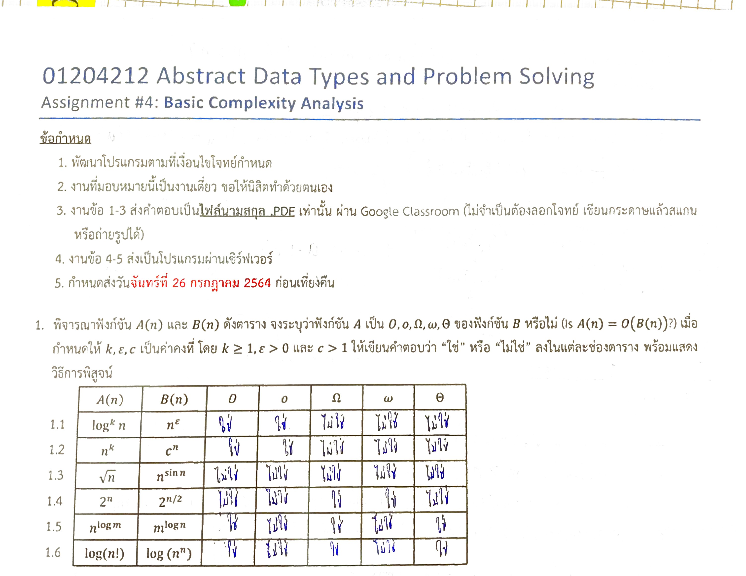
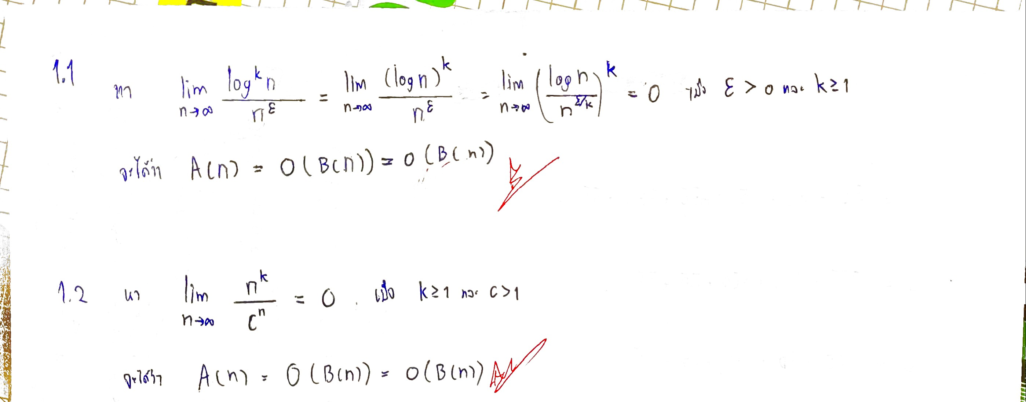
วิชญ์นพัฒน์ จำปาเรือง 6310500350

Slide 2
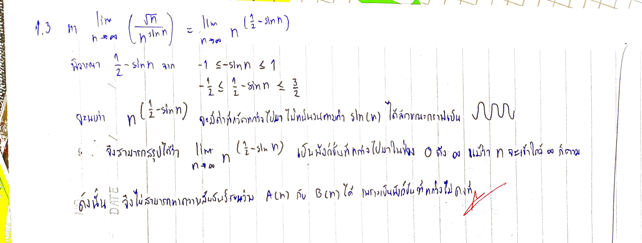
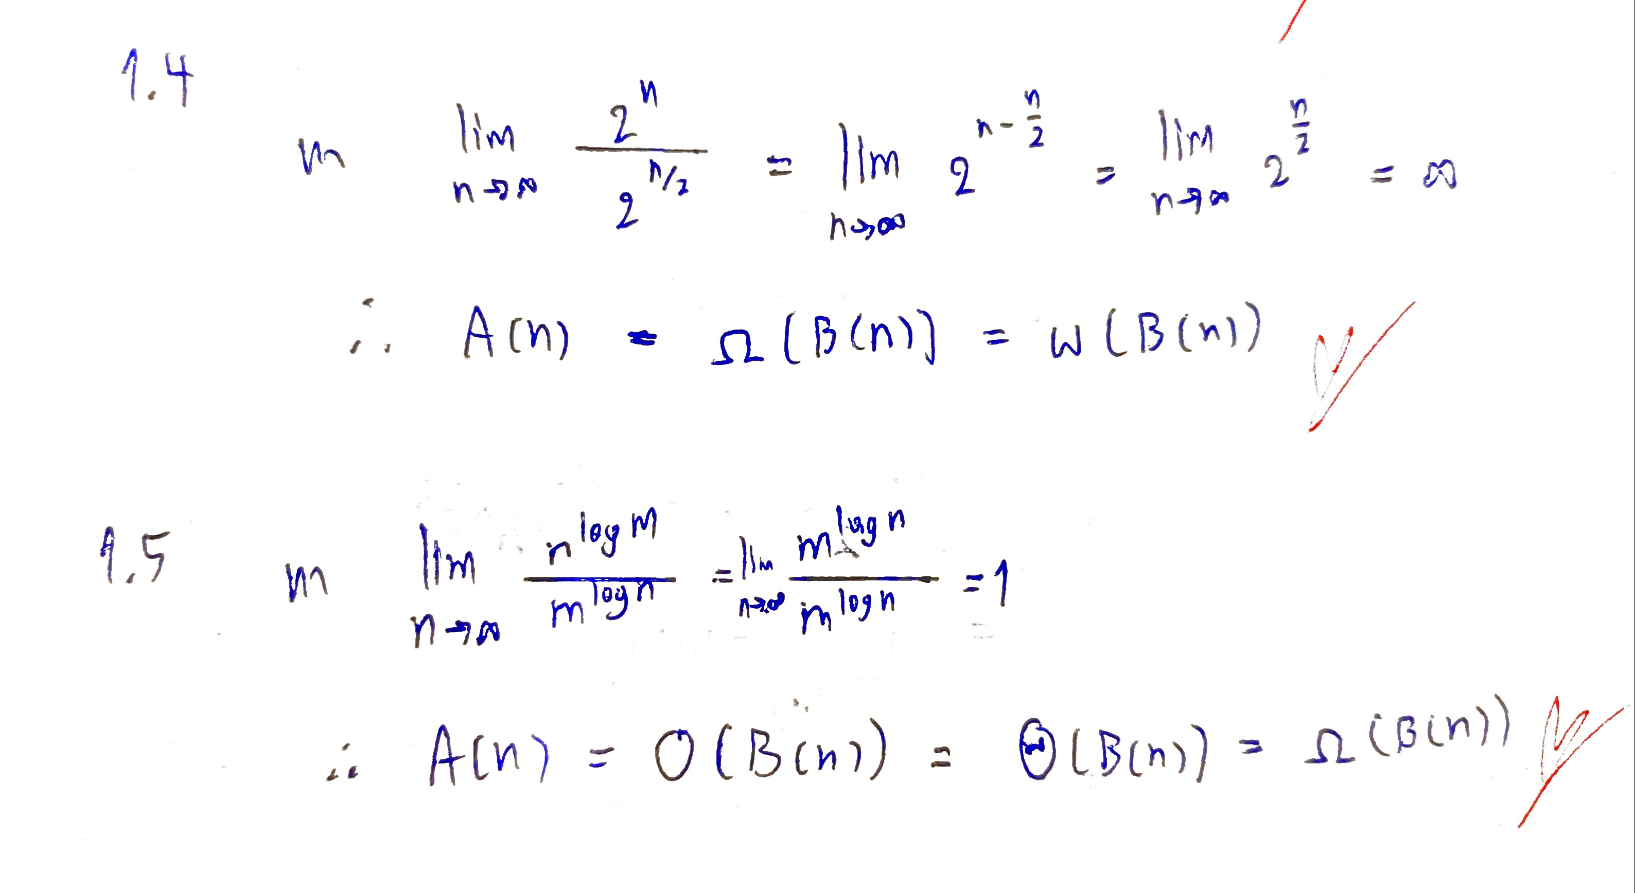
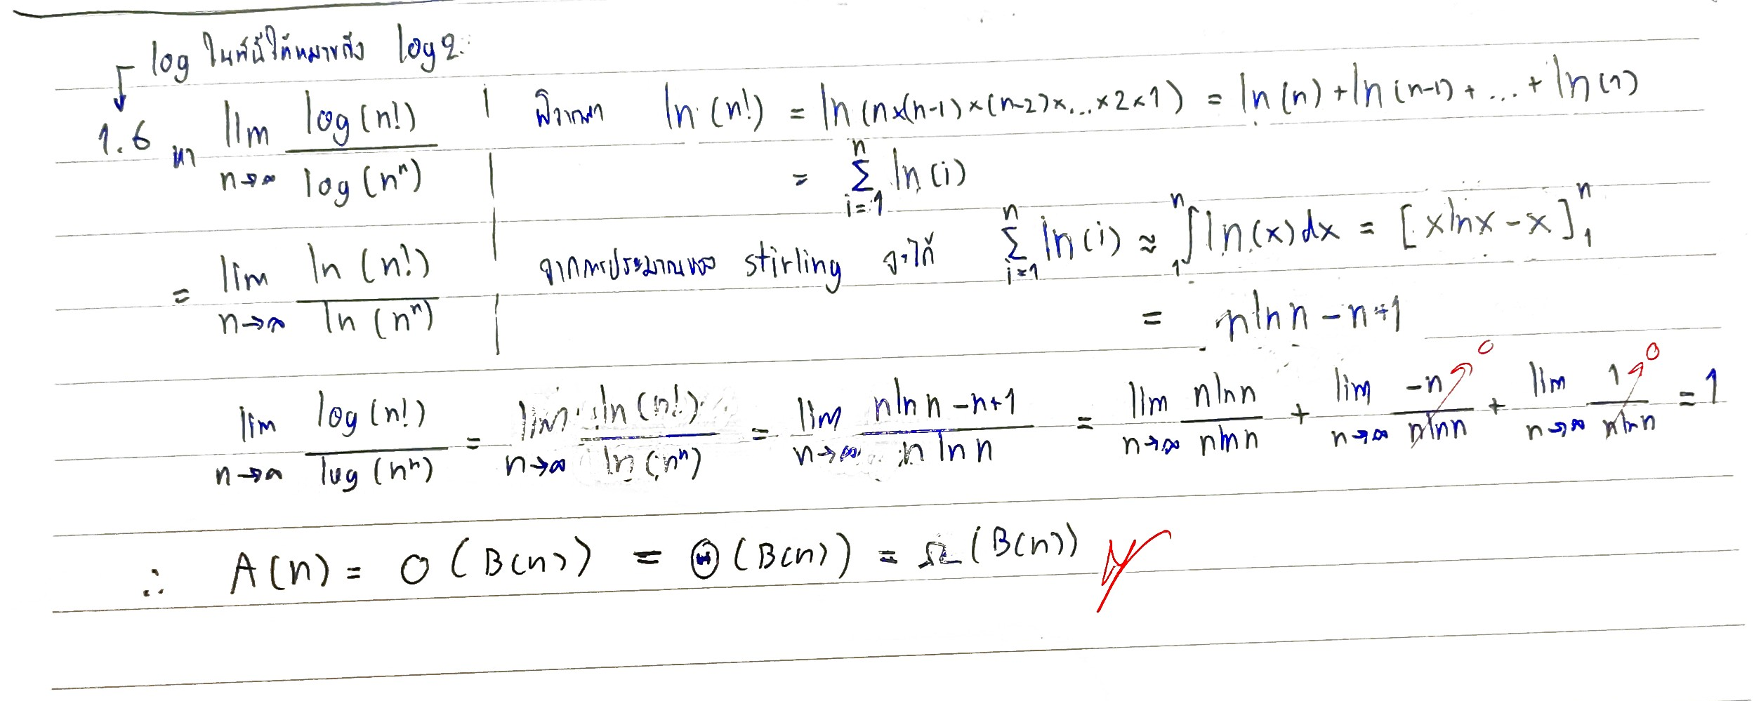
วิชญ์นพัฒน์ จำปาเรือง 6310500350

Slide 3
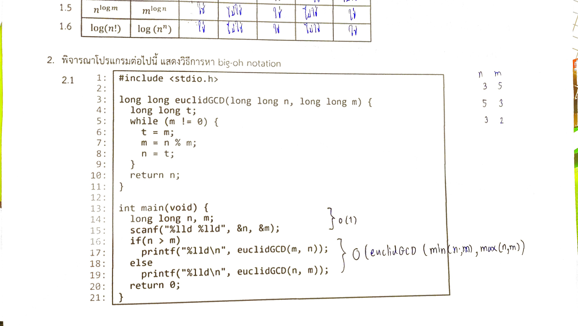
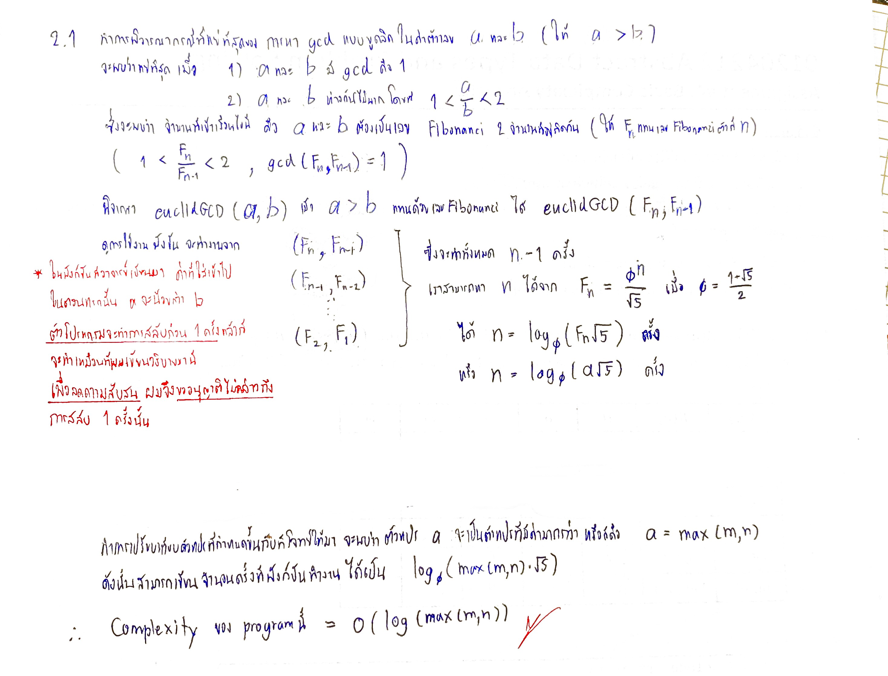
วิชญ์นพัฒน์ จำปาเรือง 6310500350

Slide 4
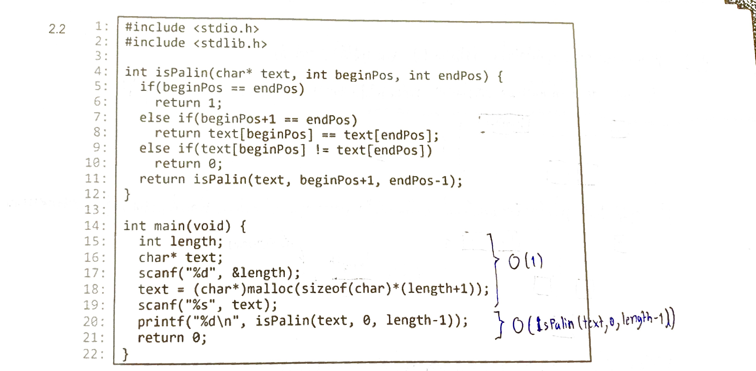
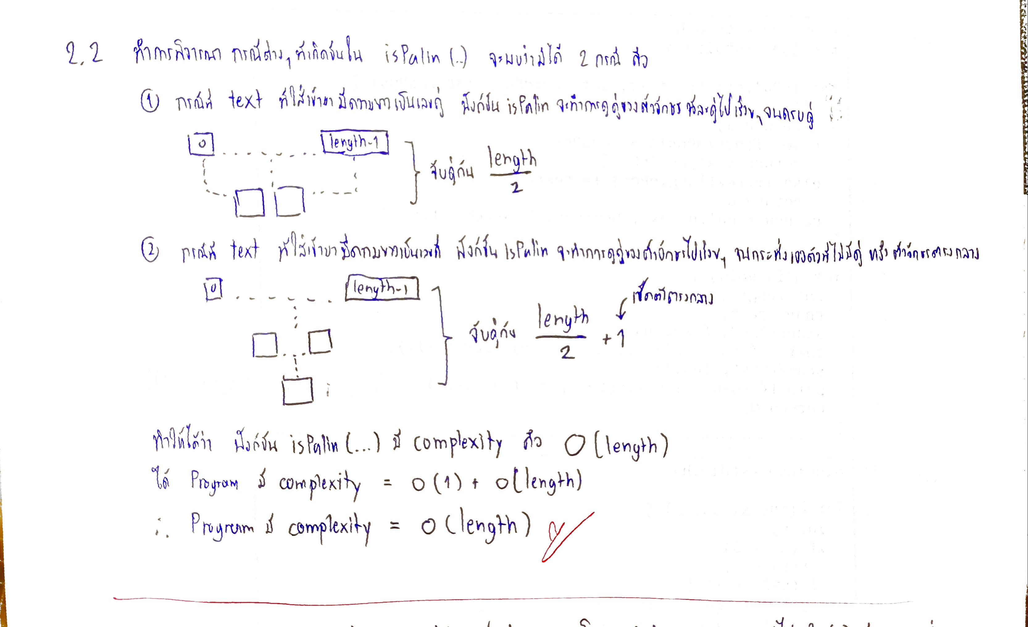
วิชญ์นพัฒน์ จำปาเรือง 6310500350

Slide 5
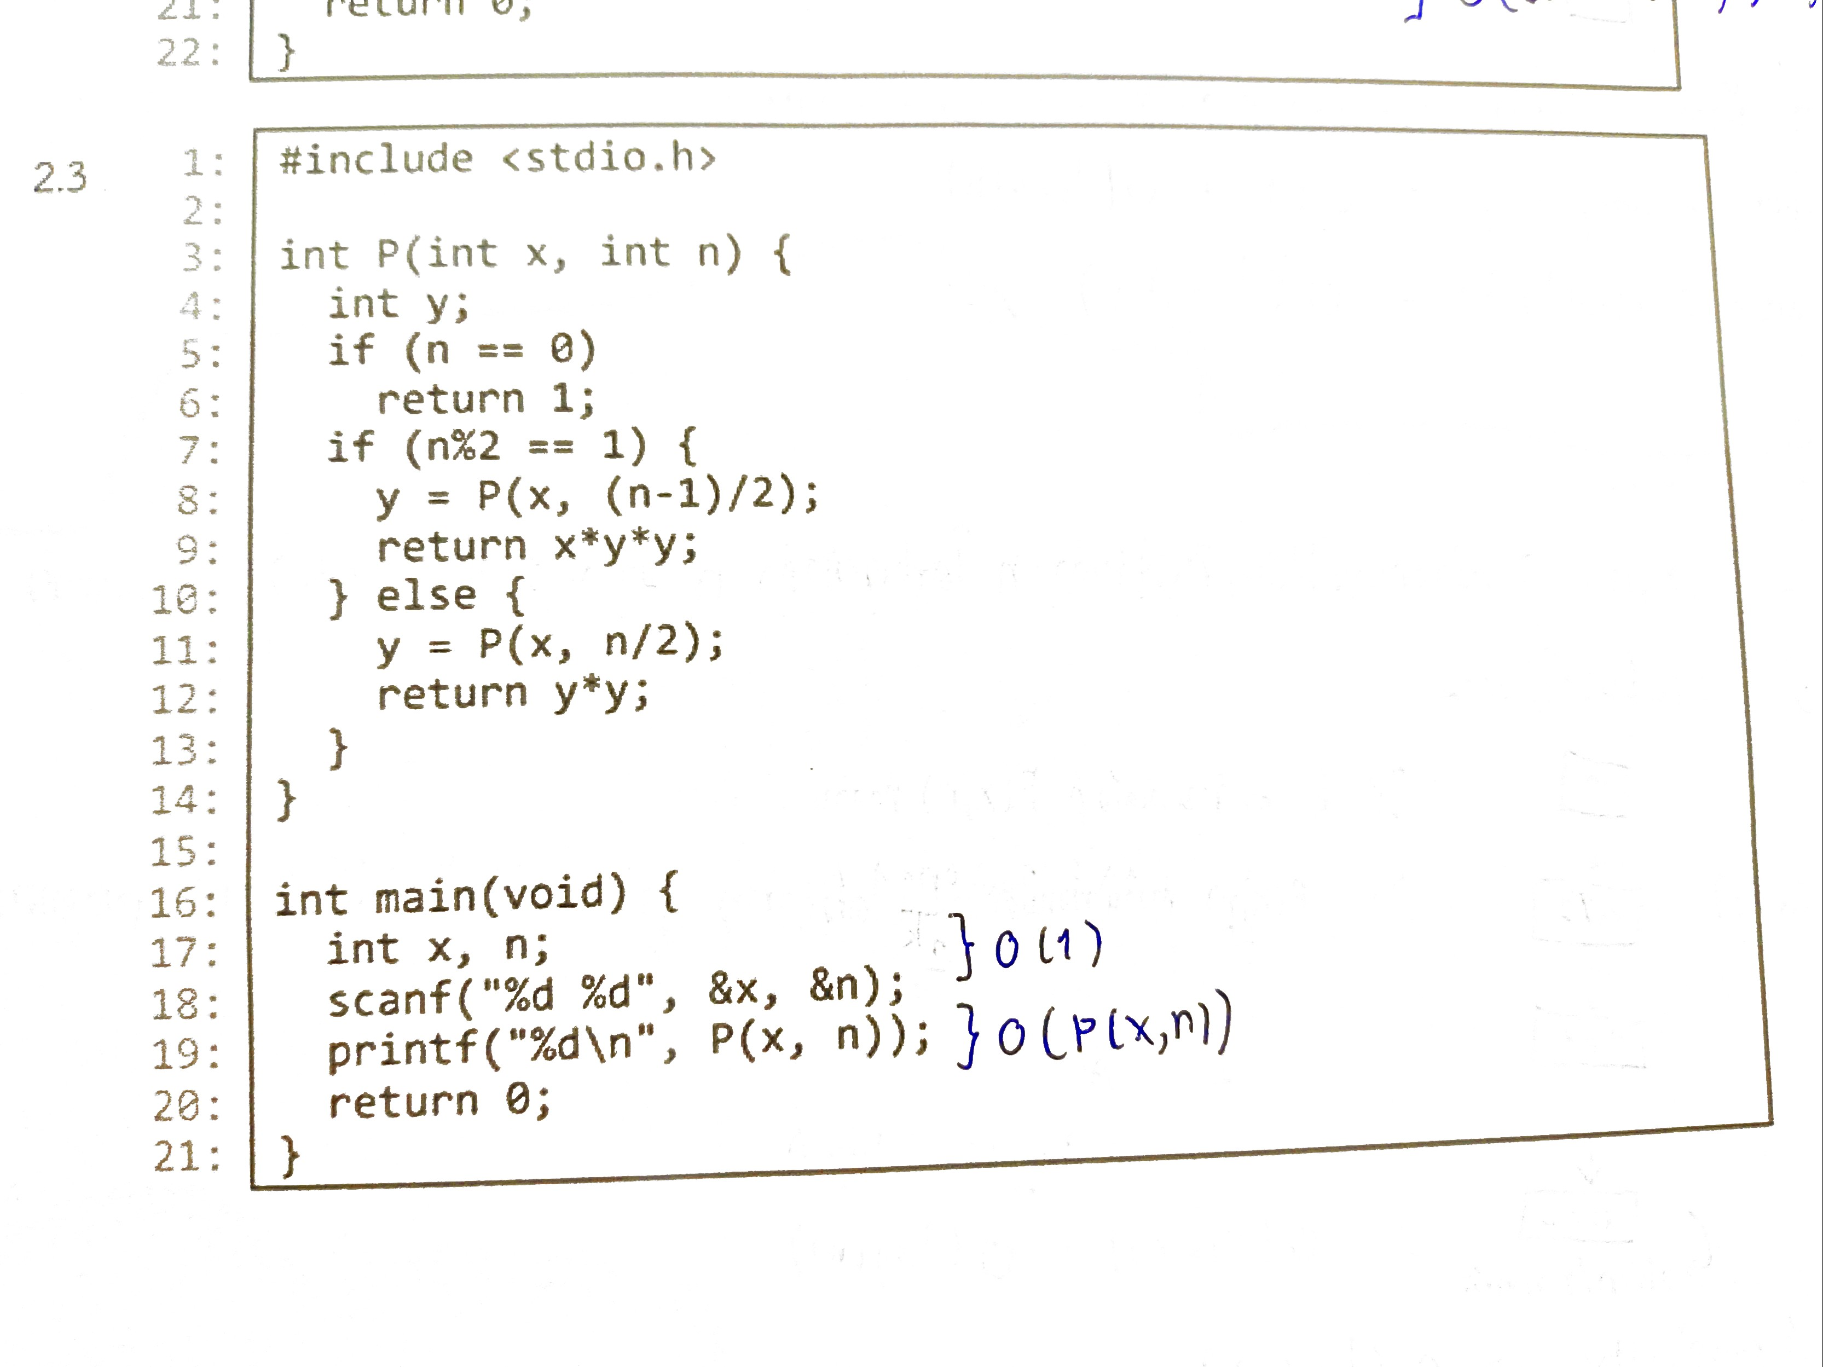
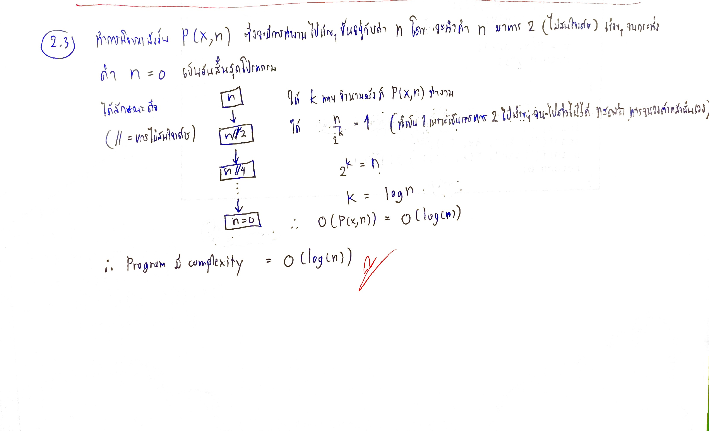
วิชญ์นพัฒน์ จำปาเรือง 6310500350

Slide 6
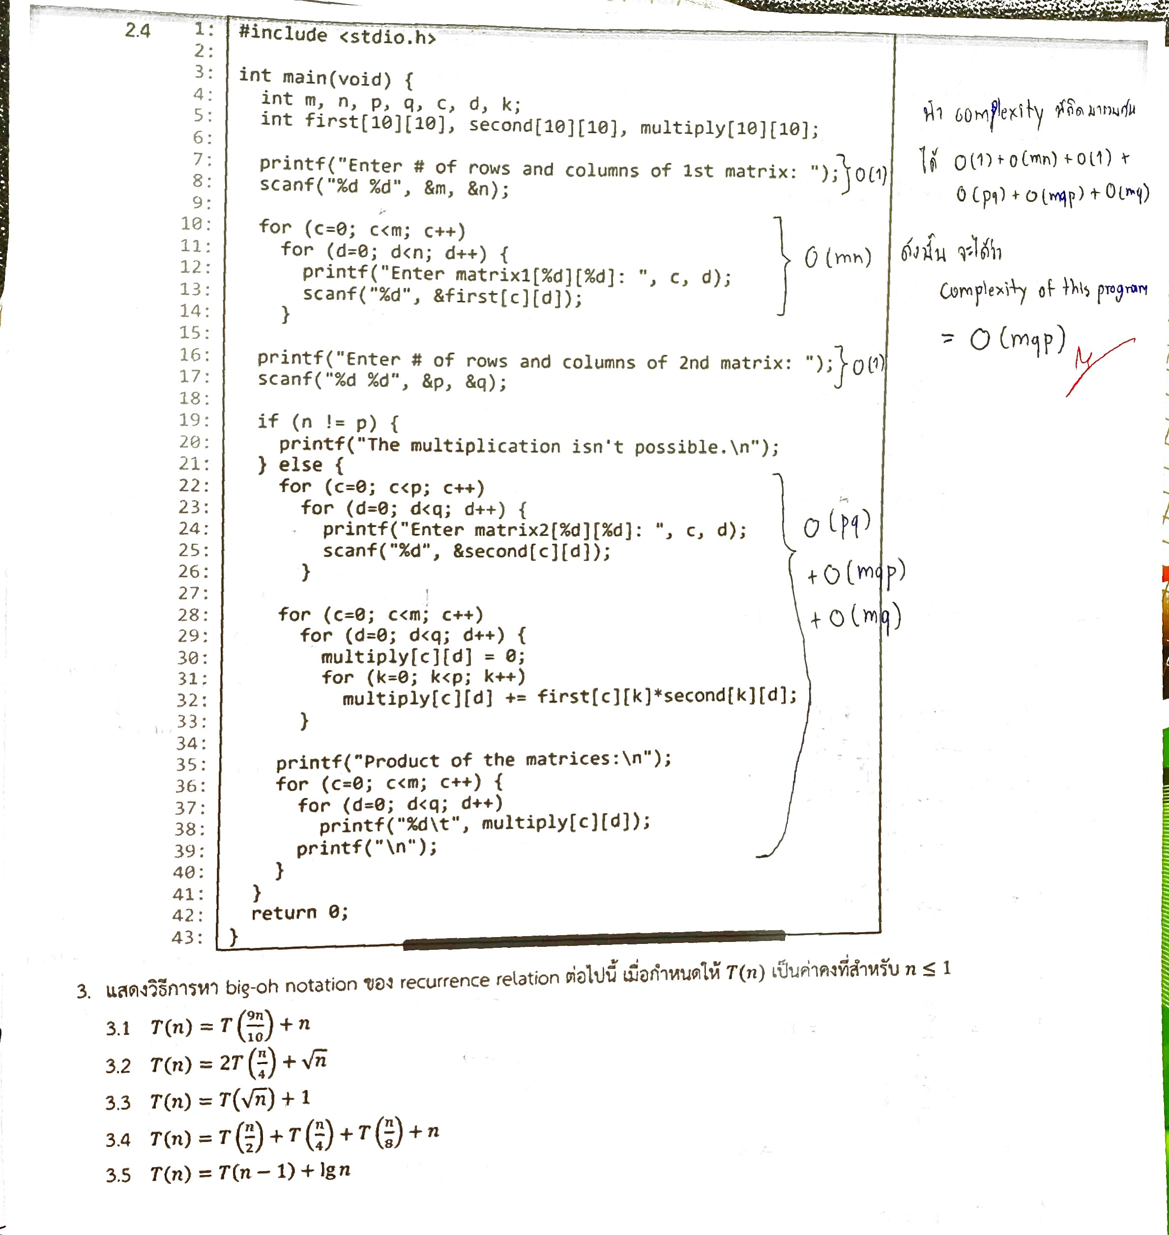
วิชญ์นพัฒน์ จำปาเรือง 6310500350

Slide 7
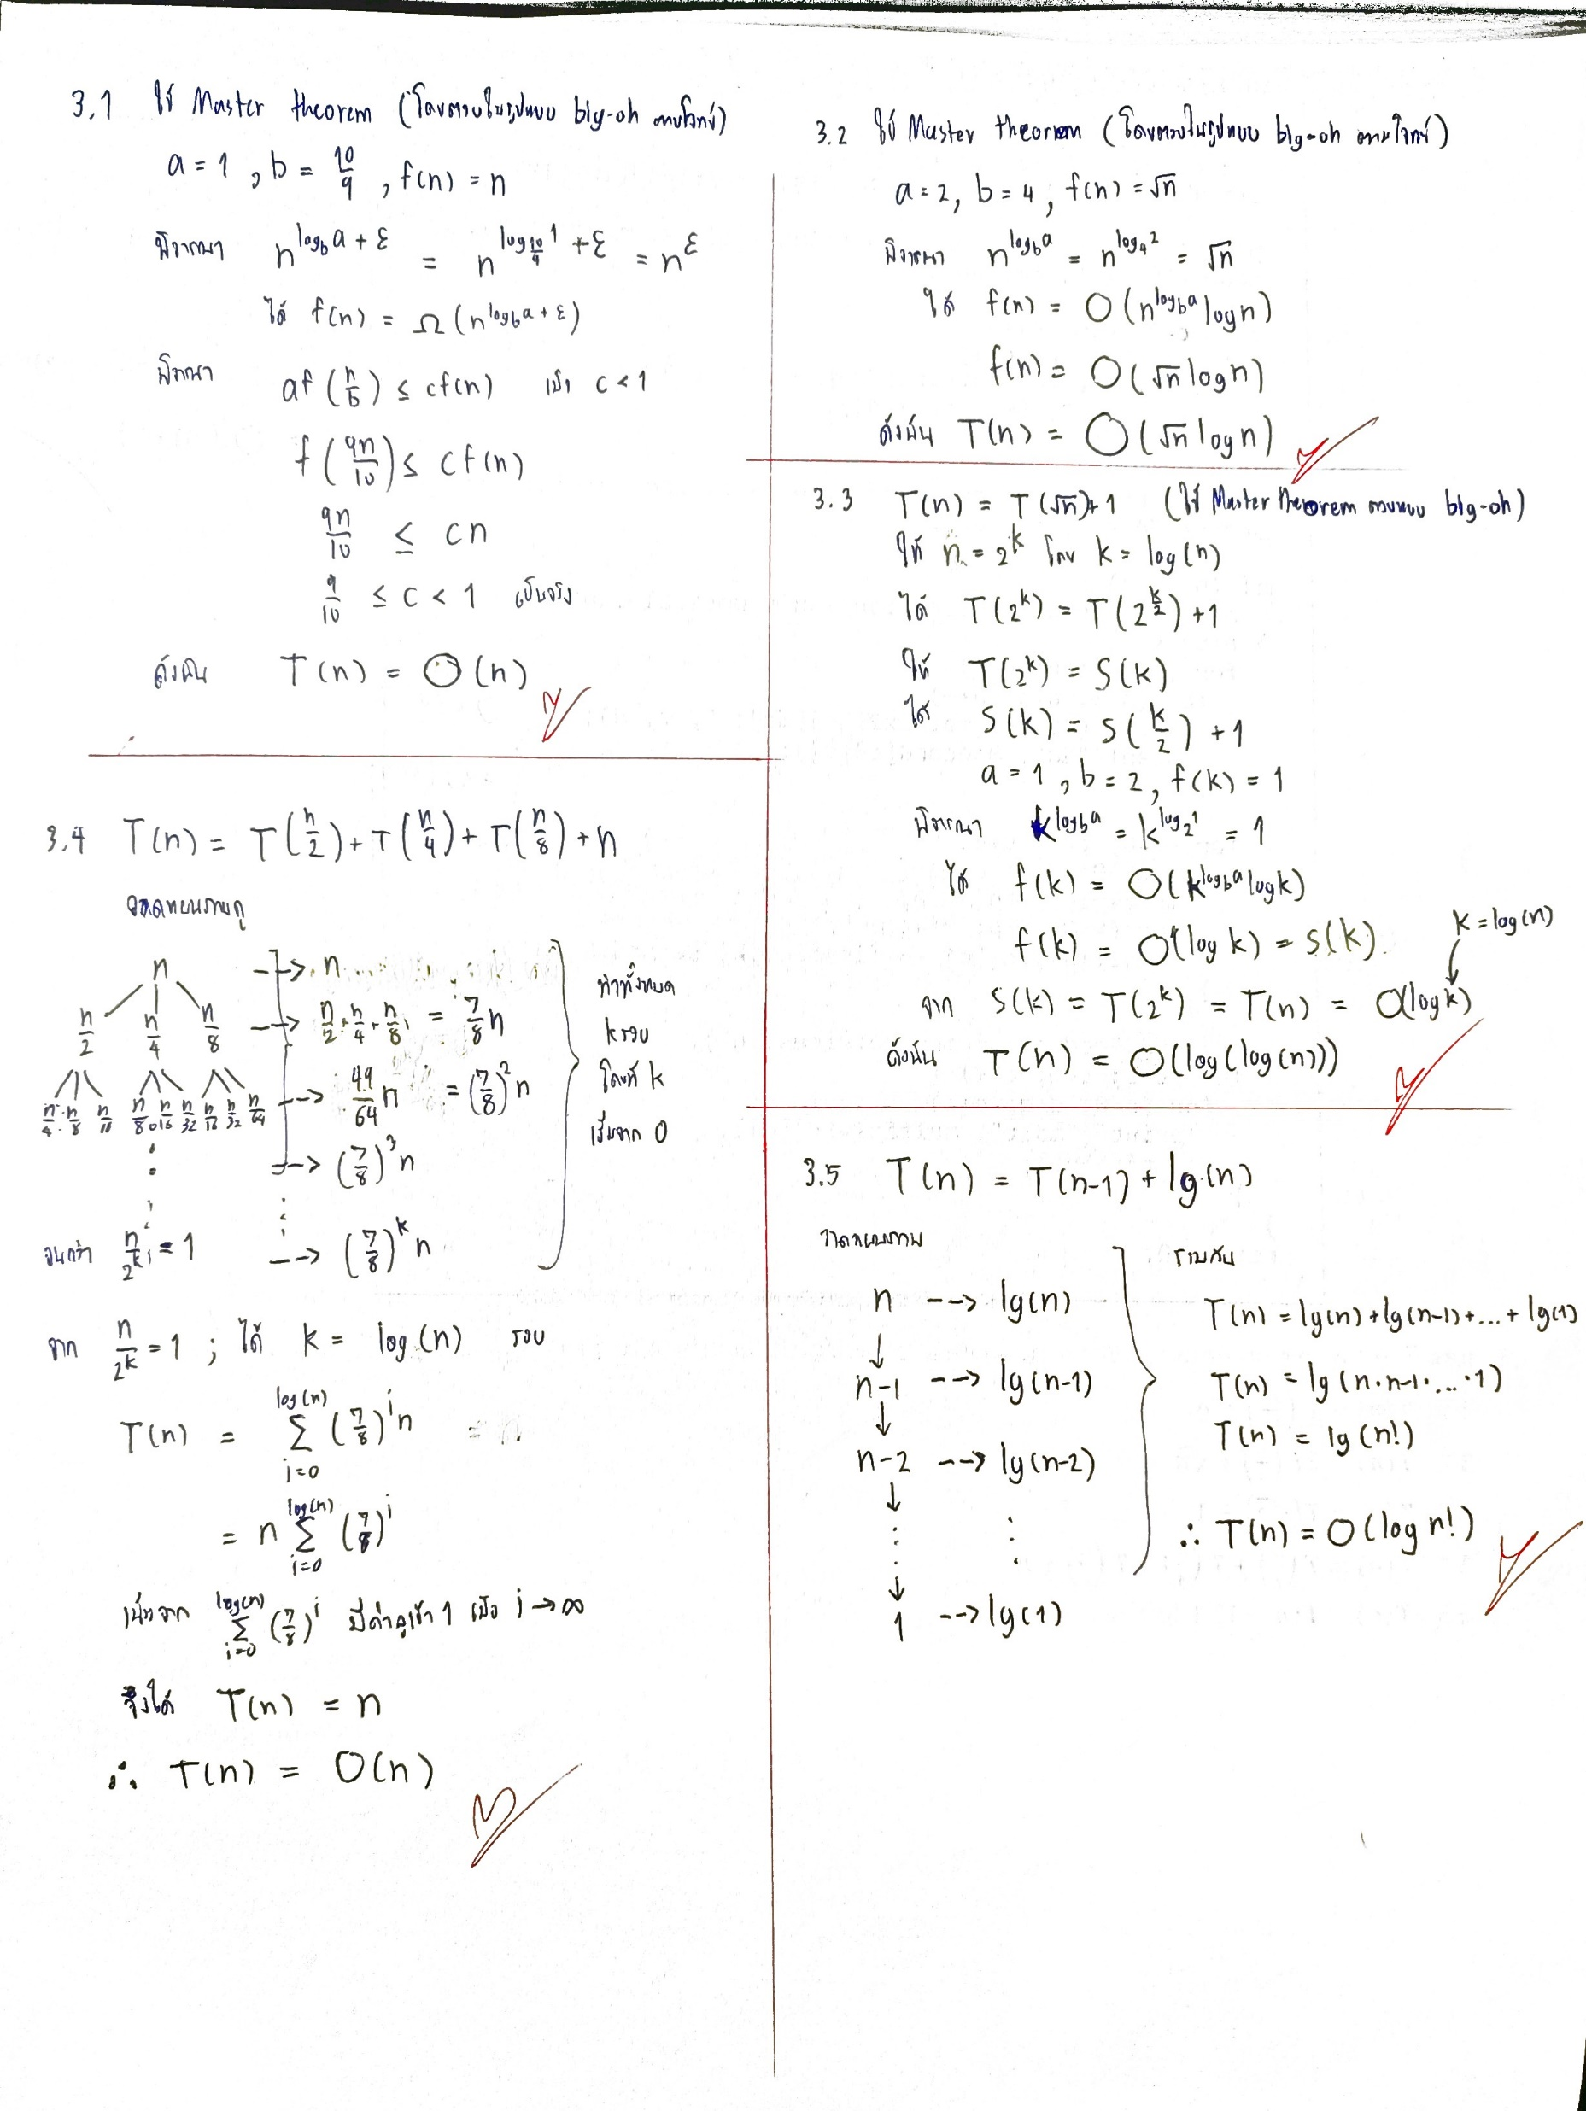
วิชญ์นพัฒน์ จำปาเรือง 6310500350

